Slide 1
RAGの検証
LLM:Gemma2(2B)
Framework:Llama_index
DB:Qdrant

Slide 2
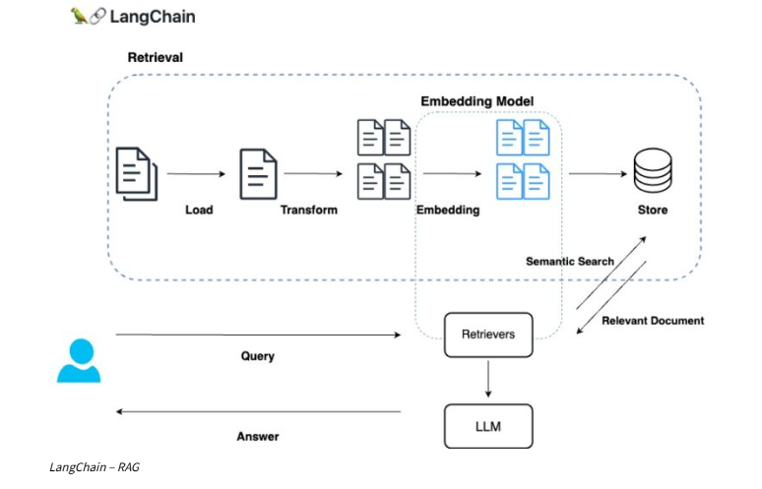
RAGとは？
※引用サイト(1)より
・大規模な文書集合から関連性の高い情報を検索し、その情報を元に新しい文章や答えを生成します。
・RAGは情報検索とテキスト生成の両方を組み合わせることで、より正確で詳細なテキスト応答を生成することができます。

Slide 3
RAGを体感するためのサンプル
【内容】
・pdfファイルの内容を検索拡張生成してチャットで問い合わせ出来るようにする。
・pdfファイルの内容

Slide 4

RAGを体感するためのサンプル
・このサンプルの構成内容を図示します
ラズパイ5(8GB)本体
Python ※現在3.11以降はllama_indexは使えない
User programming area
Terminal(bash)
gemma2_qdrant_rag_test
ollama
※Dockerコンテナ
qdrant
※Dockerコンテナ
llama_index
Localhost:11434で起動
Localhost:6333で起動
RetrieverQueryEngine
Server
Server
QdrantCrient
QdrantVectorStore
VectorStoreIndex
Models
gemma2:2b
llms.ollama.Ollama
SentenceSplitter
ollama
OllamaEmbedding
SimpleDirectoryReader
nomic-embed-text
pypdf

Slide 5
環境インストール手順（１/４）
①Dockerのインストール
$ curl -fsSL https://get.docker.com -o get-docker.sh
$ sudo sh get-docker.sh
$ sudo gpasswd -a $USER docker
$ newgrp docker
※インストール後、 ”docker run --rm hello-world” を実行して、”Hello from Docker!”が表示されたらインストール成功です。
②Ollamaのダウンロード・サーバー起動
$ docker run -d -v ollama:/root/.ollama -p 11434:11434 --name ollama ollama/ollama
③LLMのgemma2:2bモデルのダウンロード
$ docker exec -it ollama ollama pull gemma2:2b

Slide 6
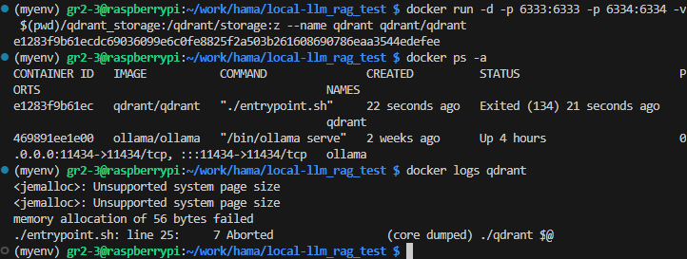
環境インストール手順（２/４）
④Embeddingのnomic-embed-textモデルのダウンロード
$ docker exec -it ollama ollama pull nomic-embed-text
⑤qdrantローカルサーバのダウンロード・起動
$ docker run -d -p 6333:6333 -p 6334:6334 -v $(pwd)/qdrant_storage:/qdrant/storage:z --name qdrant qdrant/qdrant
※qdrantはARM64環境で動作しないバグがある模様
※ <jemalloc>: Unsupported system page size on aarch64 using docker images · Issue #4298 · qdrant/qdrant (github.com)

Slide 7
環境インストール手順（３/４）
⑥現状llama-indexはPython3.10系でしか動かないため同バージョンへの切替を可能にする
1. Pyenv環境のインストール： curl https://pyenv.run | bash
※pyenvの設定。.bashrcへ追加しておくと以降設定不要。
export PATH="$HOME/.pyenv/bin:$PATH" eval "$(pyenv init --path)" eval "$(pyenv init -)" eval "$(pyenv virtualenv-init -)“
2. Pyenv環境でPython 3.10のインストールを成功させるための準備
※pyenv installを成功させるために必要なライブラリをインストールしておく。
sudo apt-get install libbz2-dev libncurses5-dev libffi-dev libreadline-dev libssl-dev libsqlite3-dev liblzma-dev
3. Pyenv環境でPython 3.10をインストール
pyenv install 3.10.8

Slide 8
環境インストール手順（４/４）
⑦Pyenv、Venvの設定
$ pyenv local 3.10.8 $ python -m venv myenv $ source myenv/bin/activate
⑧llama_index,qdrant関連の必要モジュールのインストール
$ pip install llama_index
$ pip install llama_index-vector_stores-qdrant
$ pip install llama_index-embeddings-ollama
$ pip install llama_index-llms-ollama
$ pip install qdrant_client

Slide 9
機能実行手順
・CUI上で以下のコマンドを実行します
$ python gemma2_qdrant_rag_test.py
※補足：ラズパイを再起動したときのサーバー起動手順
$ docker start ollama
$ docker start qdrant

Slide 10
引用サイト
(1) 🦜️🔗 LangChainとRAG: Embeddingで外部データを利用する | CyberAgent Developers Blog

